Slide 1
汇编语言与逆向技术 第11章 静态逆向分析技术
王志、李旭昇、过辰锴、邓琮弋
zwang@nankai.edu.cn
南开大学 网络空间安全学院
2024-2025学年

Slide 2
本章知识点
逆向技术
Binary Ninja简介
Binary Ninja窗口
Binary Ninja操作
交叉引用
函数分析
增强反汇编的相关功能

Slide 3
逆向技术

Slide 4
逆向分析
汇编语言
如何使用机器语言控制CPU、内存
PE文件结构
操作系统如何执行一个程序
逆向分析
？？

Slide 5
逆向工程 Reverse Engineering
逆向工程源于商业及军事领域中的硬件分析
其主要目的是在不能轻易获得必要的生产信息的情况下，直接从成品分析，推导出产品的设计原理

Slide 6
软件逆向工程
软件逆向工程(Software Reverse Engineering)是指根据软件程序的反汇编代码（静态）和执行过程（动态），通过逆向分析来推导出软件具体的实现方法。

Slide 7
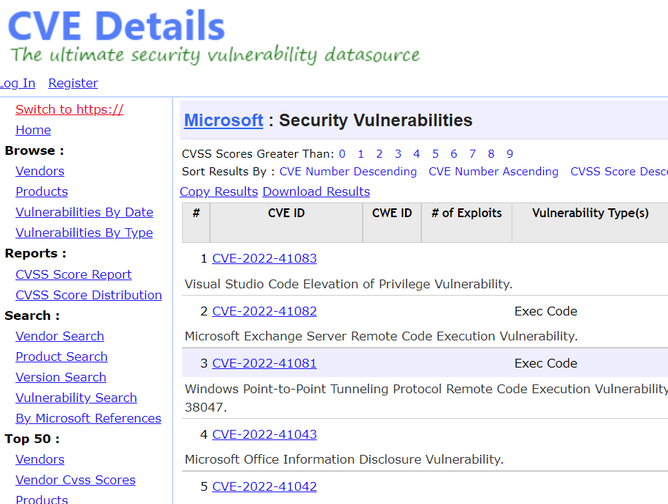
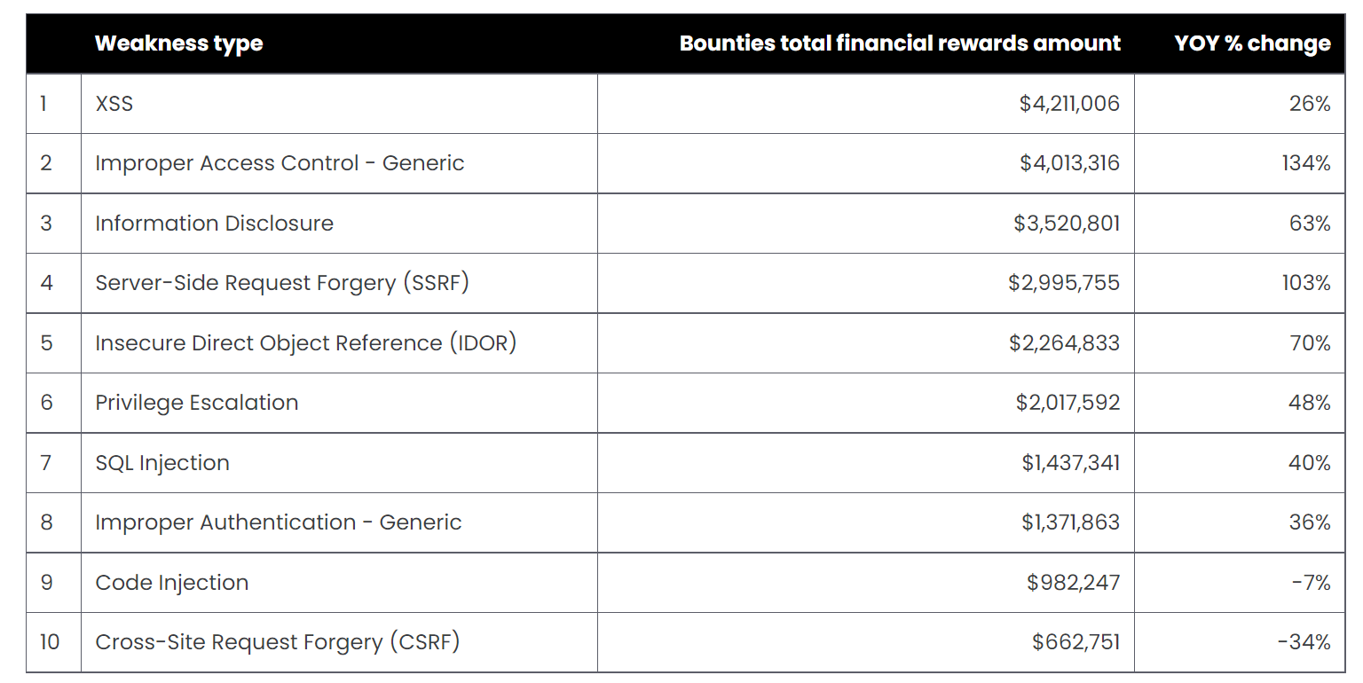
软件逆向工程
软件逆向工程可能会被误认为是对知识产权的严重侵害，但是在实际应用上，反而可能会保护知识产权所有者。
漏洞发掘
取证
性能分析
软件保护

Slide 8

主观题
10分
目前大家知道哪些反汇编工具？
作答

Slide 9
逆向分析技术
静态分析
Binary Ninja
IDA Pro
Ghidra
动态分析
x64dbg：用户态的动态调试
WinDbg：内核态的动态调试
GDB: Linux调试

Slide 10
单选题
10分
使用x64dbg单步执行hello.exe程序，跟踪并分析反汇编代码的执行，这个过程是属于（）
A
动态逆向分析
B
静态逆向分析
提交

Slide 11
Binary Ninja简介

Slide 12

Binary Ninja免费版
Binary Ninja是Vector35公司出品的一款逆向分析平台。Binary Ninja免费版的功能：
完整的x86和x64反汇编
支持动态调试器
无操作时间限制
可以保存并加载分析数据库

Slide 13
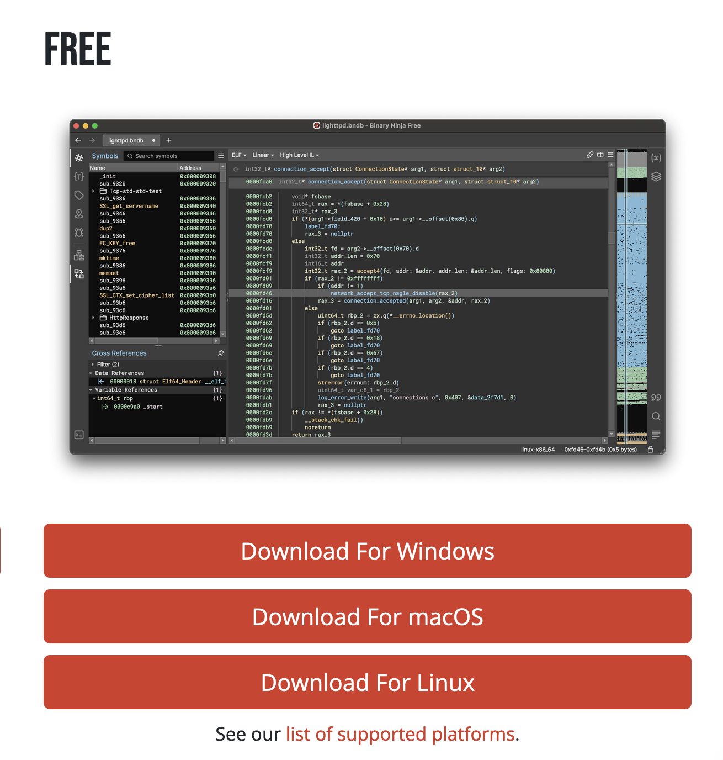
下载Binary Ninja免费版
下载地址：https://binary.ninja/free/

Slide 14
Binary Ninja窗口

Slide 15
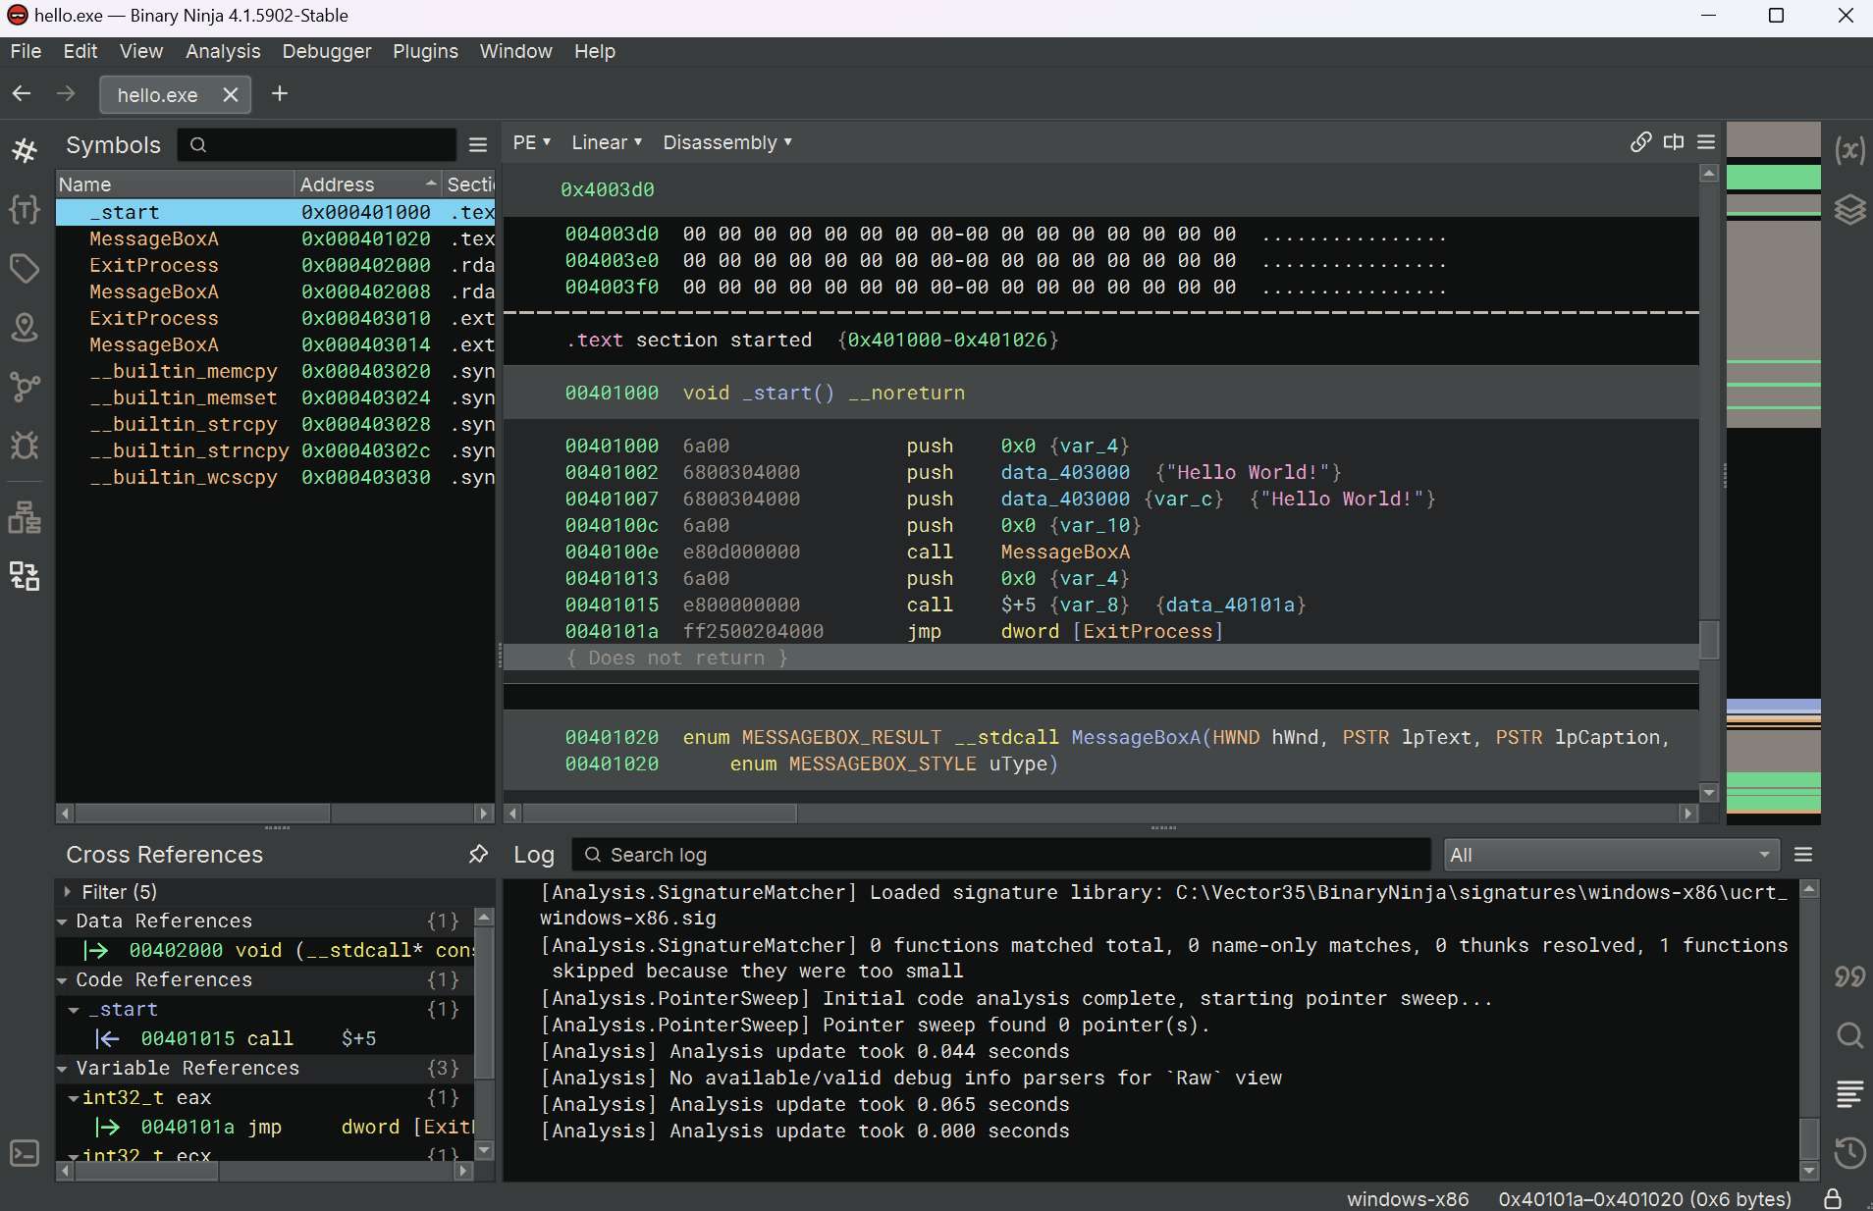
Binary Ninja主界面

Slide 16
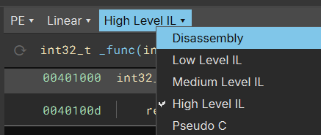
切换显示反汇编或者IL
默认情况下Binary Ninja显示其特有的HLIL（High Level IL，高级中间语言）
初学阶段，仍建议读者首先阅读汇编语言代码
待基础扎实之后可以阅读HLIL或者C伪代码提高效率
可以按I键在反汇编和IL之间进行切换
也可以从下拉列表中直接选择

Slide 17
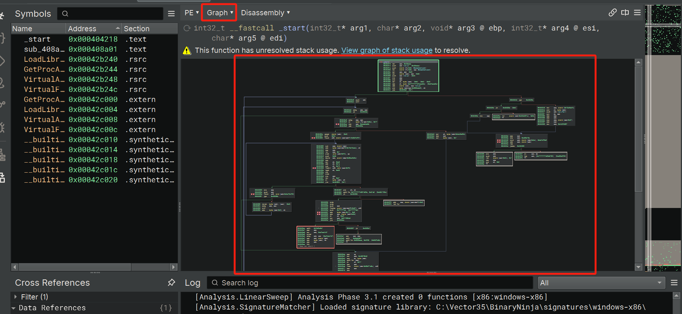
图形视图

Slide 18
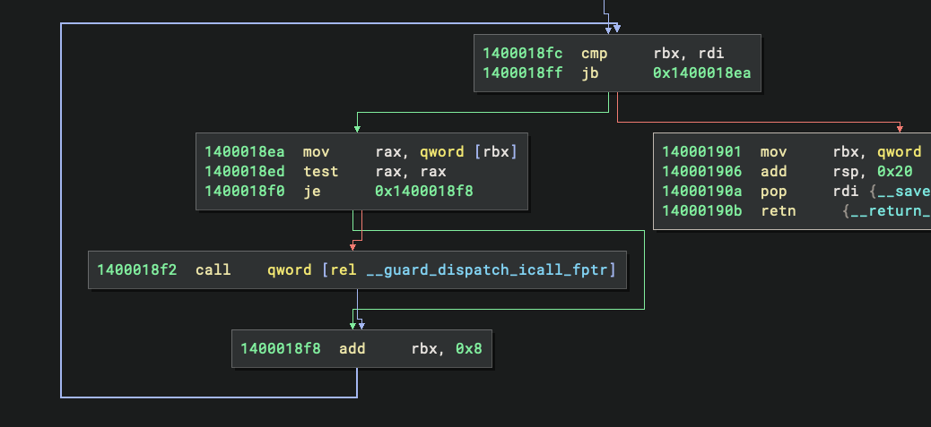
箭头
红色：False分支
绿色：True分支
蓝色：无条件跳转
循环：向上的箭头
双击线条可以导航到其目的地址

Slide 19
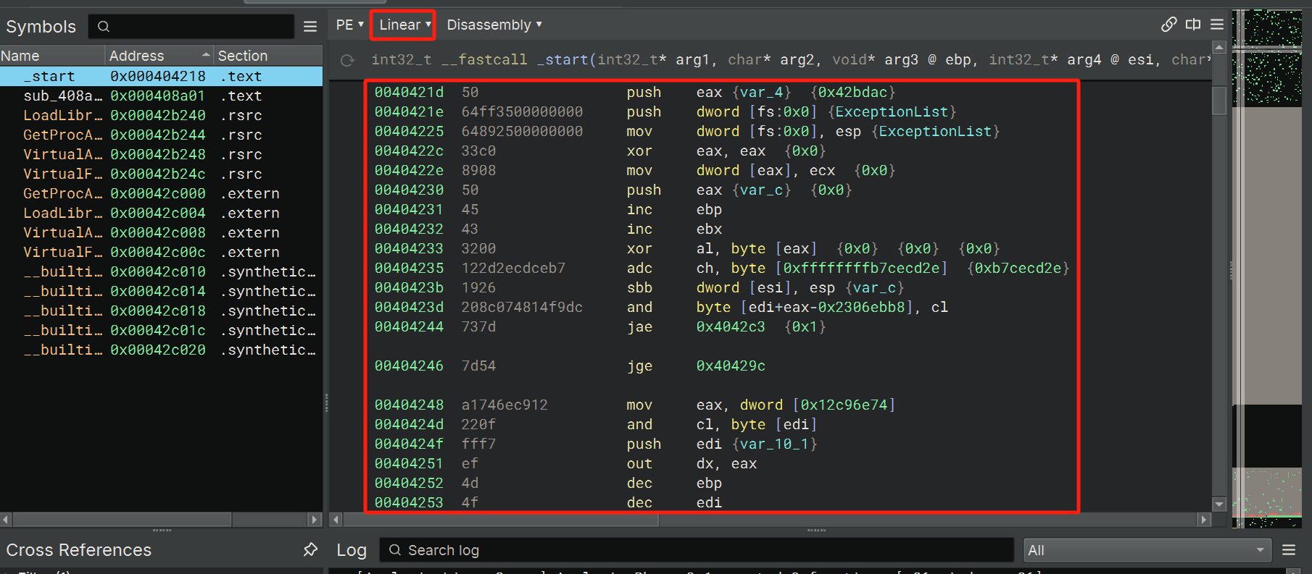
线性视图
图形视图与文本视图的切换使用空格键

Slide 20
图形视图与线性视图
图形视图一次显示一个函数的代码
基本块（Basic Block）为图中的节点
箭头表示控制流
线性视图有助于快速浏览大量的代码
线性模式可以查看数据变量的定义和值

Slide 21
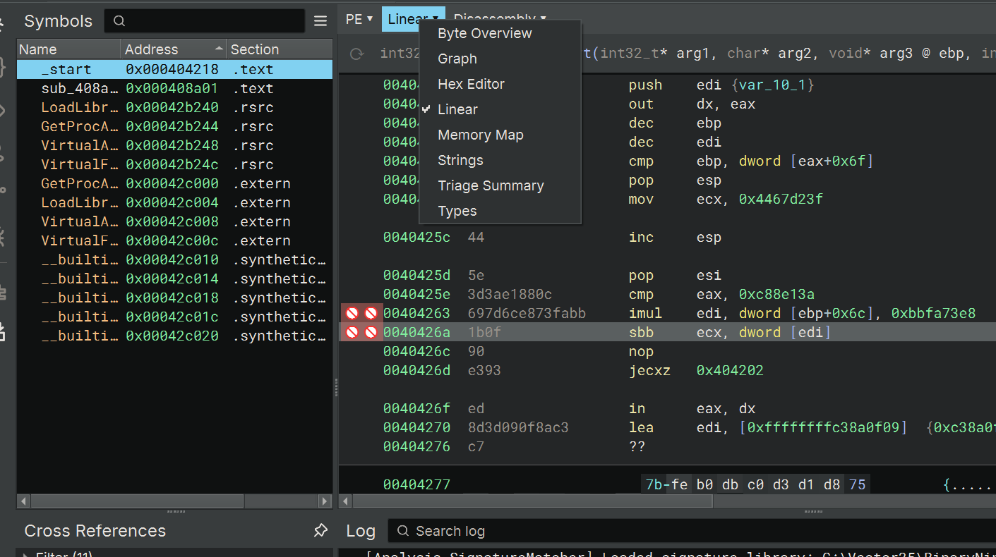
图形视图与线性视图
Linear为线性视图，Graph为图形视图

Slide 22
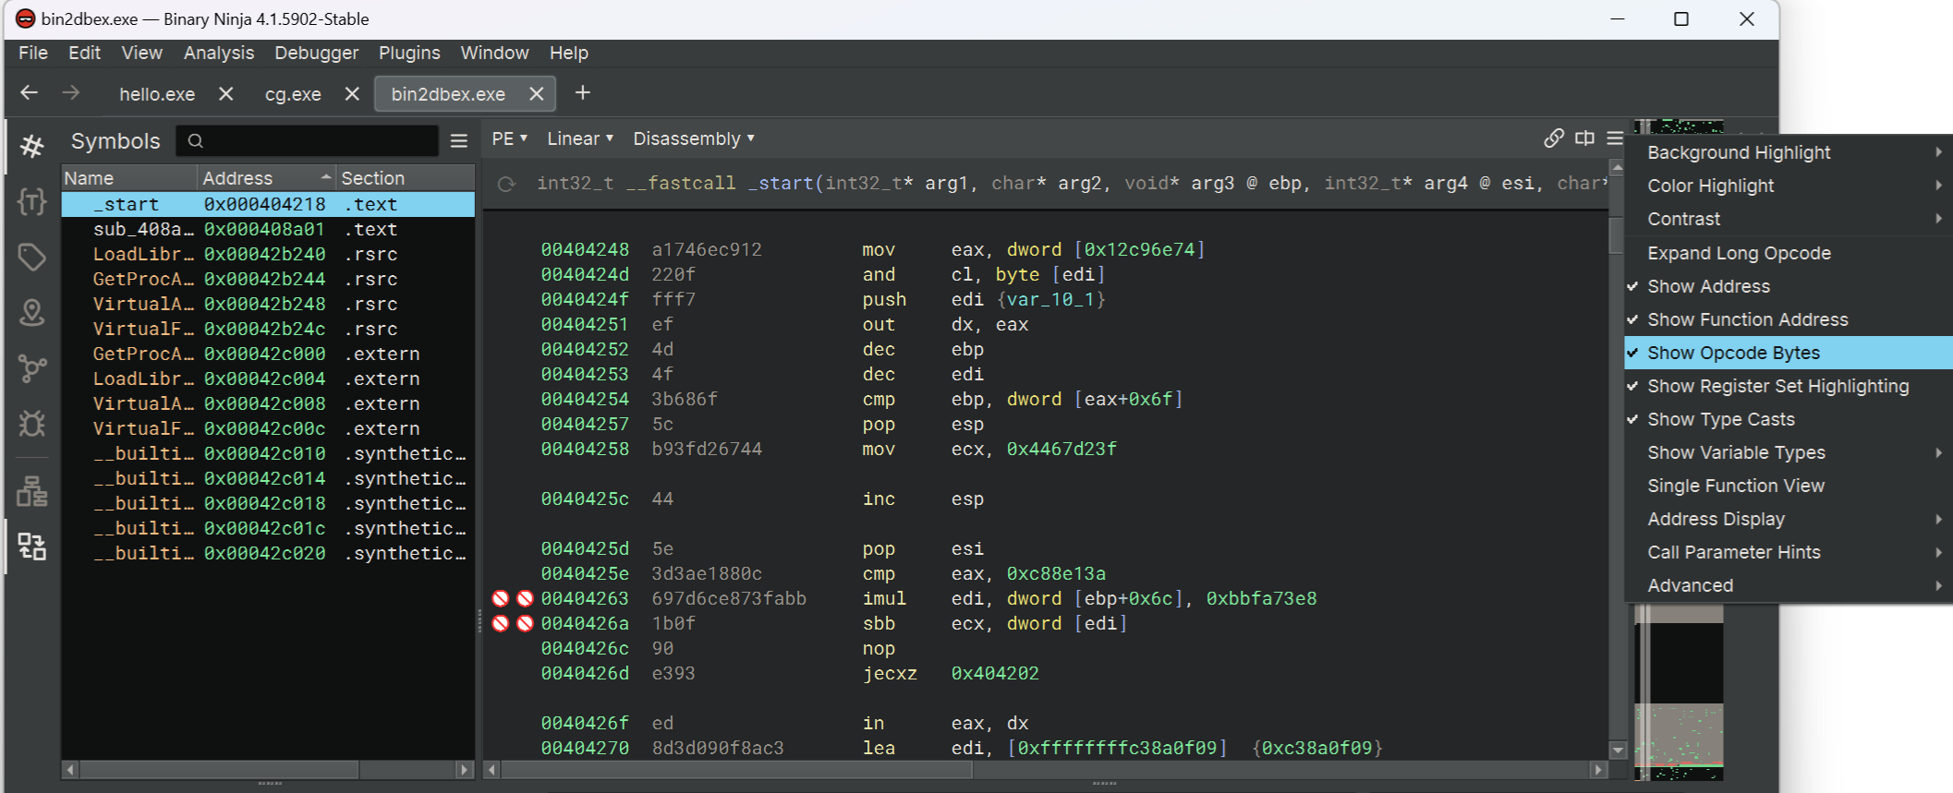
反汇编选项

Slide 23
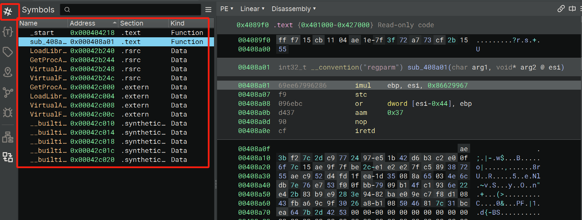
符号窗口
显示程序中的所有符号信息，及其引用信息

Slide 24
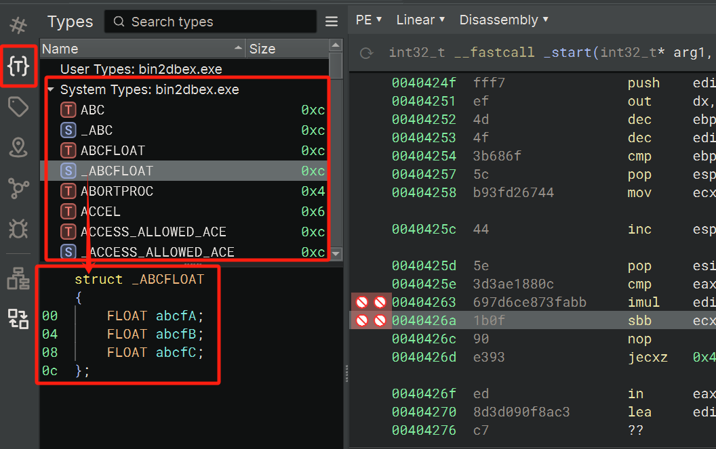
类型窗口
所有数据类型列表
显示类型的定义
可编辑和创建新的类型

Slide 25
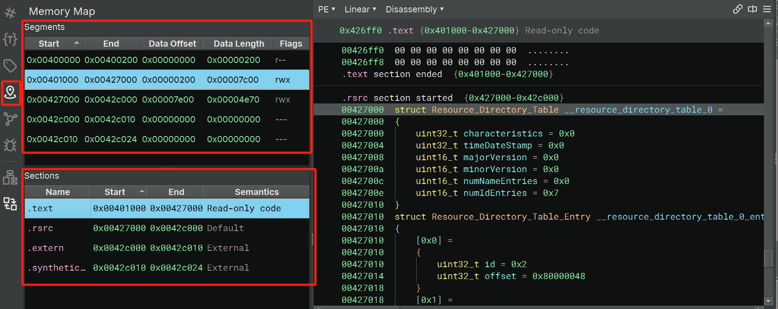
内存映射窗口
显示段和节的信息

Slide 26
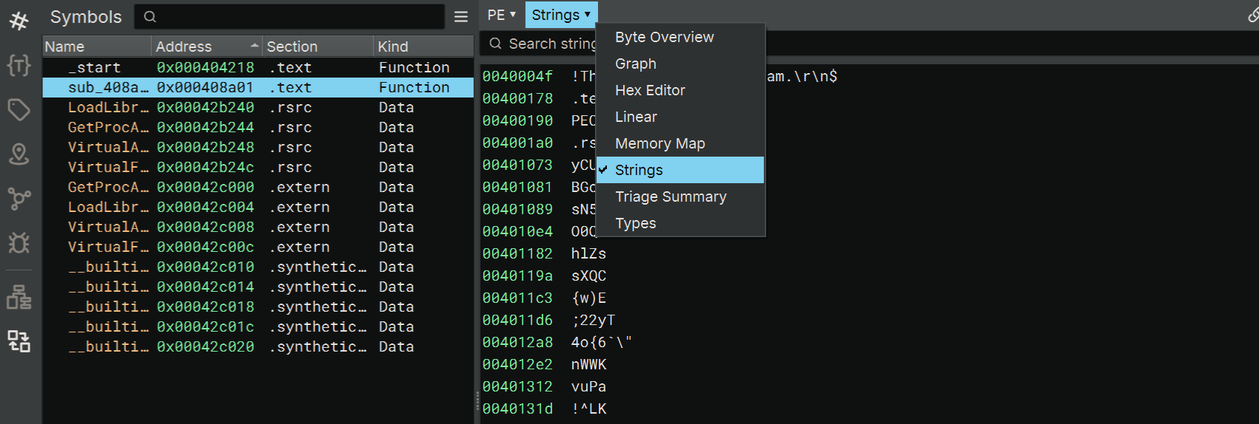
字符串视图
显示识别出来的所有字符串

Slide 27
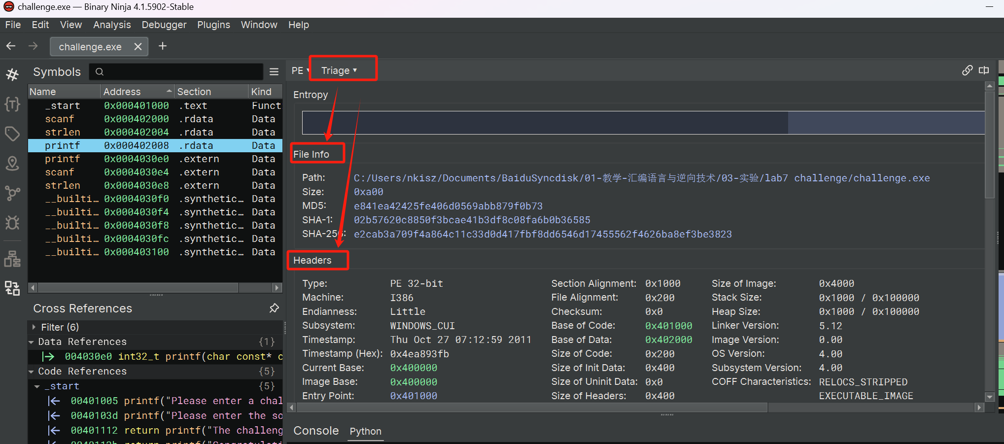
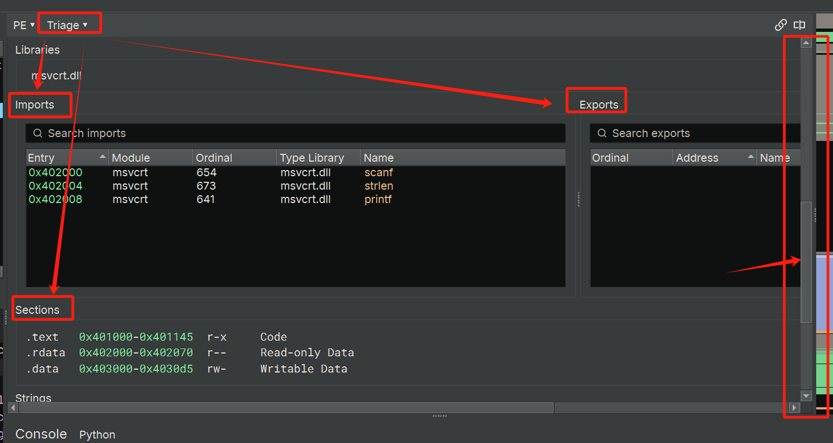
摘要视图
列出程序的大量程序信息，其中包括导入和导出的函数

Slide 28
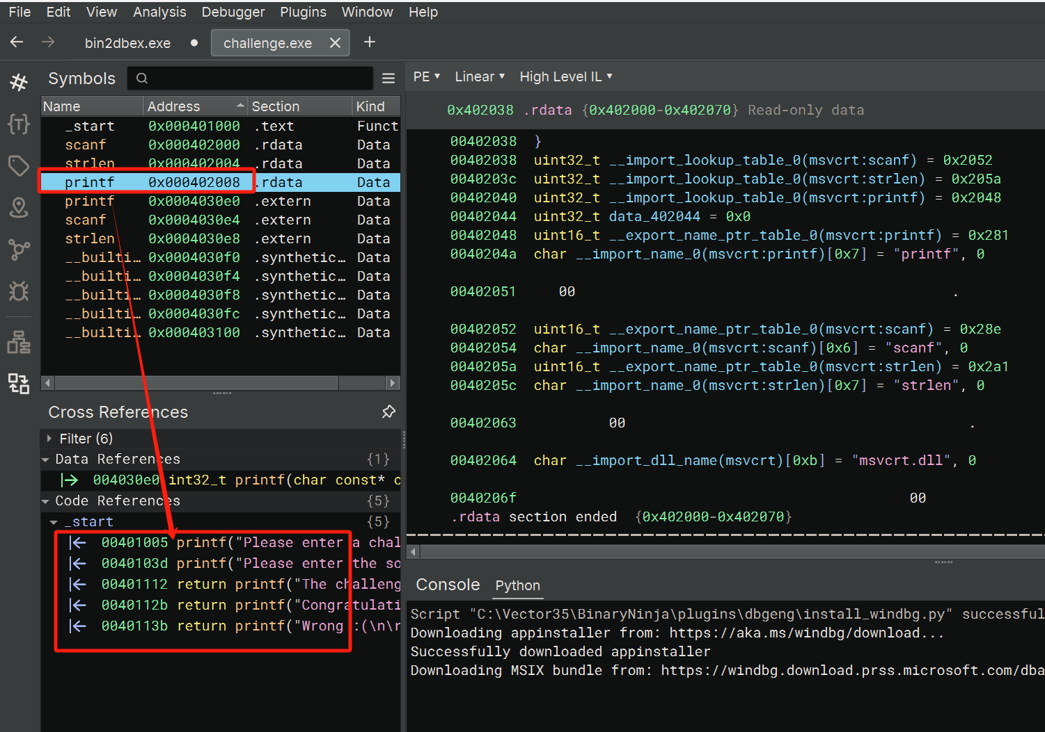
交叉引用窗口
列出函数和数据变量在何处被使用，最常使用窗口

Slide 29
单选题
10分
以下Binary Ninja的哪个窗口显示EXE程序调用的Windows API函数信息
A
字符串窗口(Strings)
B
摘要视图(Triage)
C
类型窗口(Types)
D
符号窗口(Symbols)
提交

Slide 30
Binary Ninja操作

Slide 31
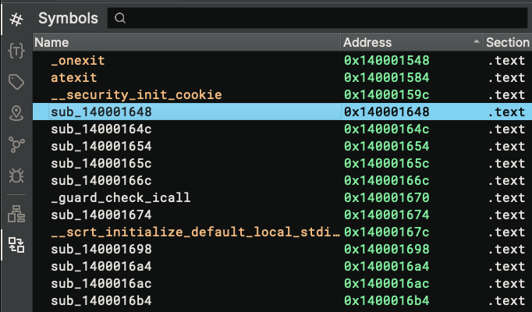
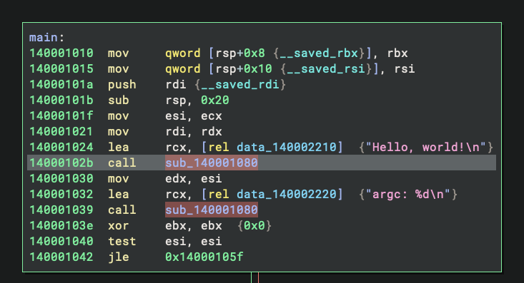
双击导航
Binary Ninja中的多数标签都可以双击并导航到对应的反汇编地址
函数名

Slide 32
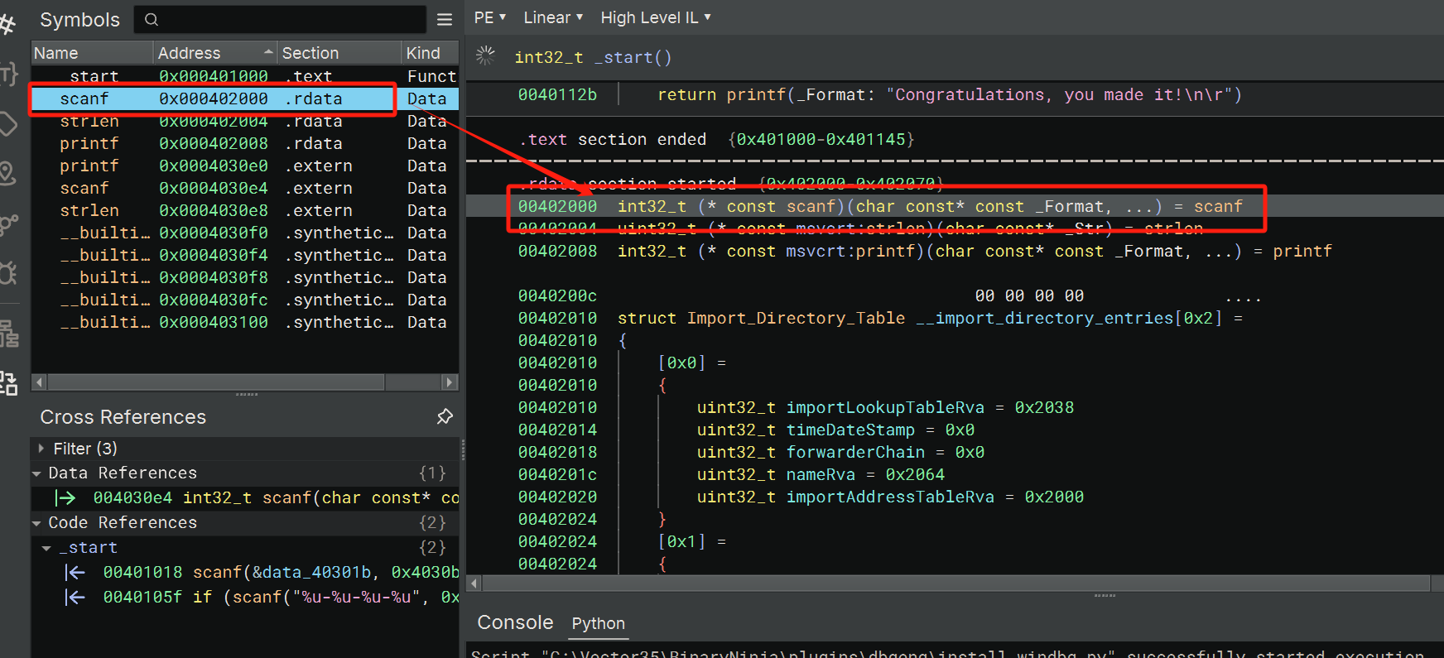
双击导航
Binary Ninja中的多数标签都可以双击并导航到对应的反汇编地址
导入导出函数

Slide 33
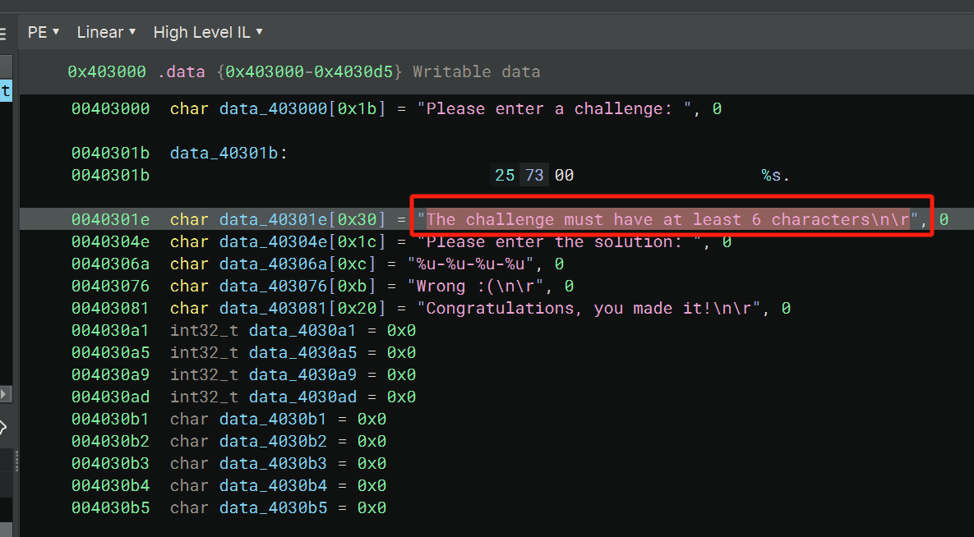
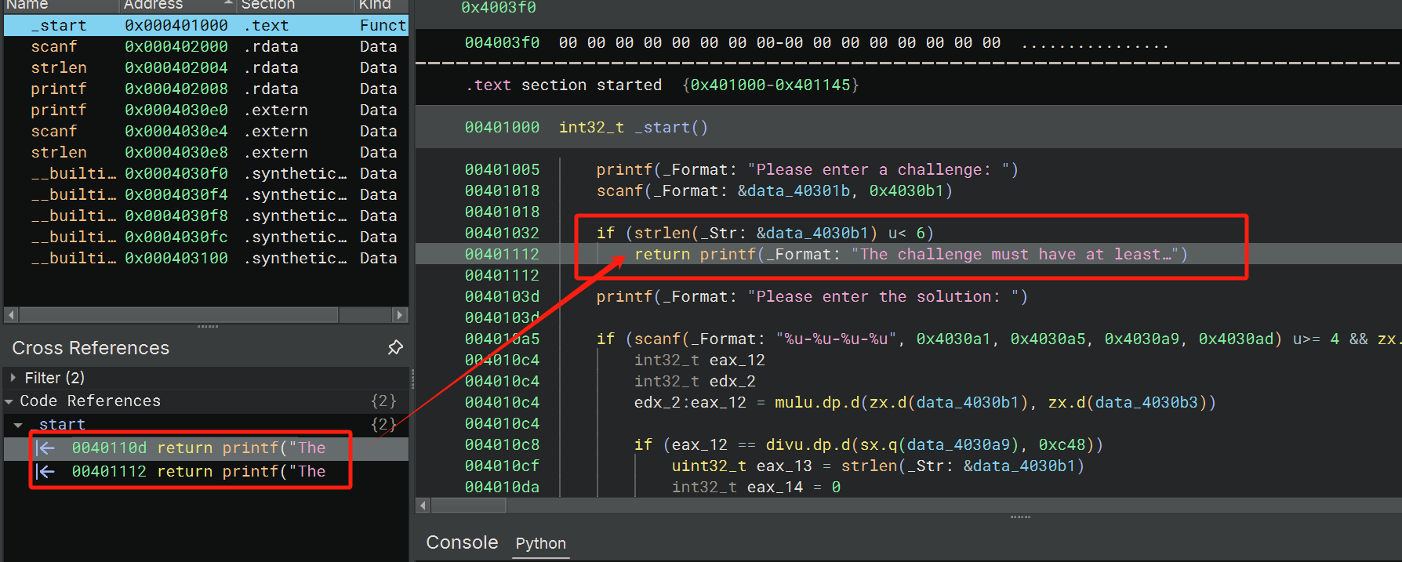
双击导航
字符串
在Cross References引用窗口，看到字符串的引用信息，双击跳转到对应的反汇编代码

Slide 34
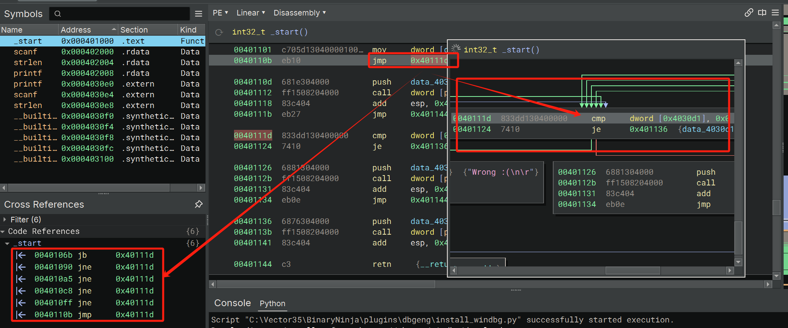
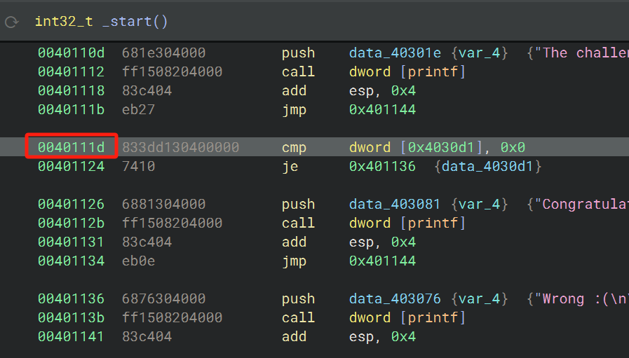
双击导航
地址标签，显示地址的引用信息和对应的控制流图。
双击后，跳转到对应的反汇编代码

Slide 35
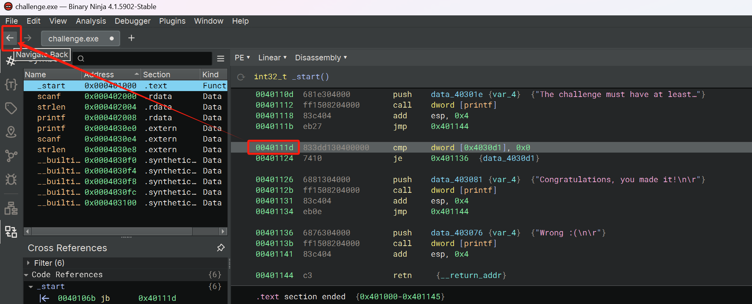
导航纪录
前进、后退按钮，跳转到之前或者之后的位置

Slide 36
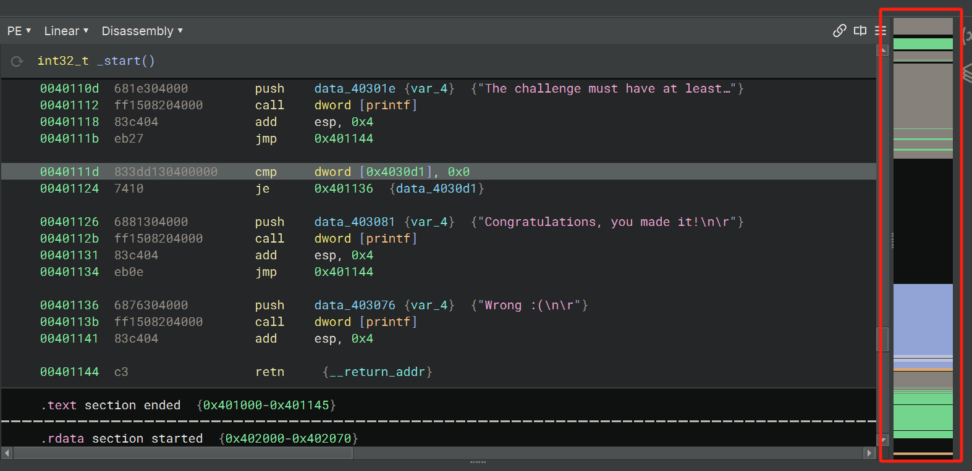
特征图 Feature Map
显示程序的内存空间布局
蓝色: 用户写的代码 –需要逆向分析
橙色：导入和导出函数
绿色：ASCII字符串
红色：Unicode字符串
灰色：数据变量
黑色：空白
双击特征图，可以跳转到对应的内存位置查看
Notes:
Horizontal color band,
View of memory space
lost and go back on track

Slide 37
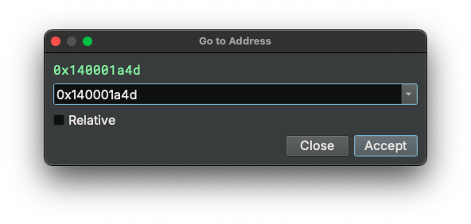
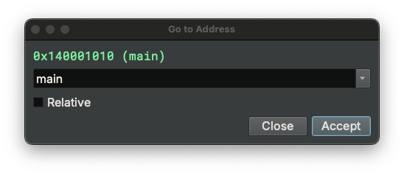
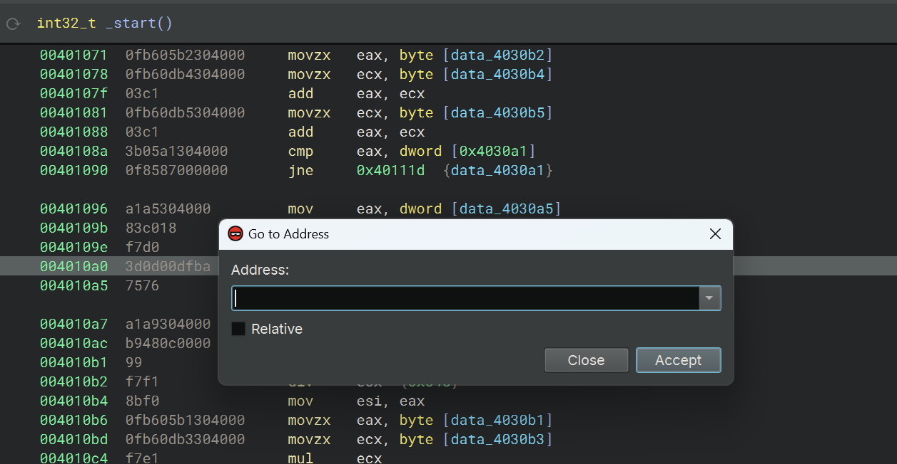
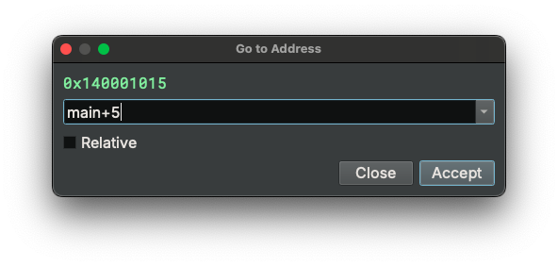
跳转到指定地址
快捷键 g，打开跳转窗口
跳转到地址或者符号名
可以包含表达式

Slide 38
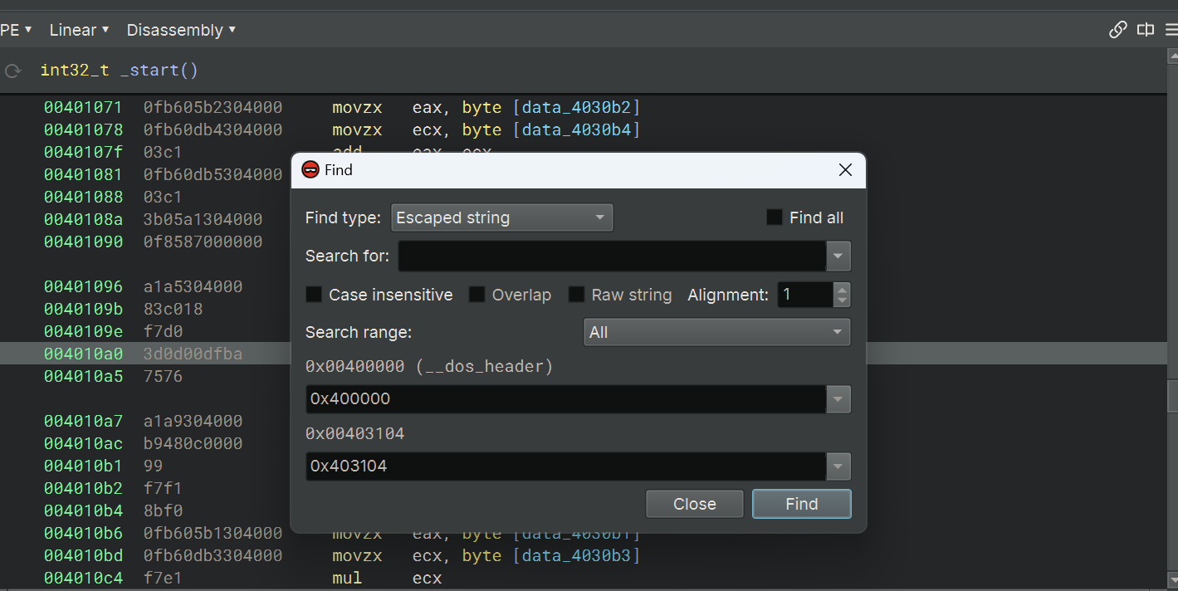
搜索
在反汇编窗口搜索
字节序列
文本
常数
通配符
快捷键：Ctrl+F

Slide 39
保存分析数据库
按Ctrl+S可以将当前的分析进度保存到分析数据库
数据库后缀名为.BNDB
根据实际需要选择保存路径和名称
双击保存的.BNDB文件或者将其拖到Binary Ninja窗口可以打开之前保存的分析状态

Slide 40
多选题
10分
以下哪个选项可以在Binary Ninja中进行搜索？
A
文本
B
常数
C
通配符
D
字节序列
提交

Slide 41
交叉引用 Cross-References （xref）

Slide 42
交叉引用的类型
Binary Ninja定义了四种交叉引用类型：
代码交叉引用（code xref）
数据交叉引用 （data xref）
变量交叉引用 （variable xref）
类型交叉引用 （type xref）
可参阅官方文档：https://docs.binary.ninja/guide/index.html#cross-references
Notes:
You can see the parameters using xref,

Slide 43
代码交叉引用
代码交叉引用是最常用到的交叉引用
但代码交叉引用的目标不一定是代码
既可以是代码，也可以是数据变量
Notes:
You can see the parameters using xref,

Slide 44
查看代码交叉引用
选择一个函数或者数据变量，交叉引用窗口就会相应的交叉引用
选择一个函数或导入函数，可以查看该函数在哪些地方被调用
选择一个数据变量，可以查看该变量在哪些地方被引用

Slide 45
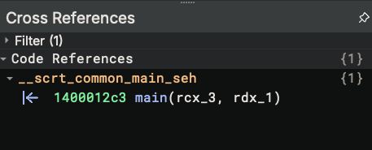
查看代码交叉引用
选择main函数，可以看车它被__scrt_common_main_seh函数调用
双击该交叉引用可以导航到该指令

Slide 46
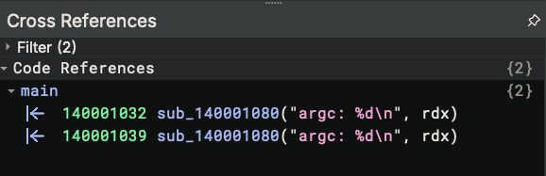
查看代码交叉引用
选择一个字符串，可以看出它被main函数引用
双击该交叉引用可以导航到对应汇编指令
代码中实际只有一条指令直接引用该字符串，但这里显示两个交叉引用，这与Binary Ninja的中间表示有关，这里不详细展开

Slide 47
变量交叉引用
变量交叉引用的目标既可以是代码
函数指针
局部变量
全局变量
寄存器
Notes:
You can see the parameters using xref,

Slide 48
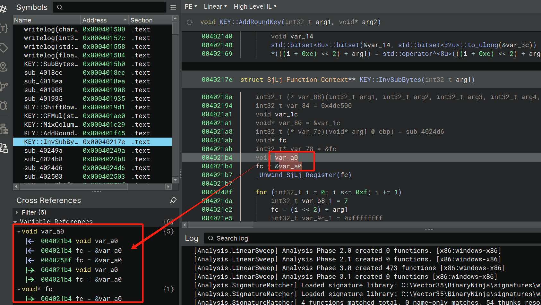
变量交叉引用
局部变量的交叉引用
Notes:
You can see the parameters using xref,

Slide 49
函数分析

Slide 50
函数和参数的识别
Binary Ninja会自动识别函数，并给函数、函数的参数、函数的局部变量进行命名
Notes:
There are 3 arguments

Slide 51
默认的命名规则
局部变量（ local variable）
前缀: var_
后缀: 相对EBP的偏移值
偏移值为负值

Slide 52
默认的命名规则
参数（argument）
前缀： arg_
后缀：相对于EBP的偏移值
偏移为正值

Slide 53
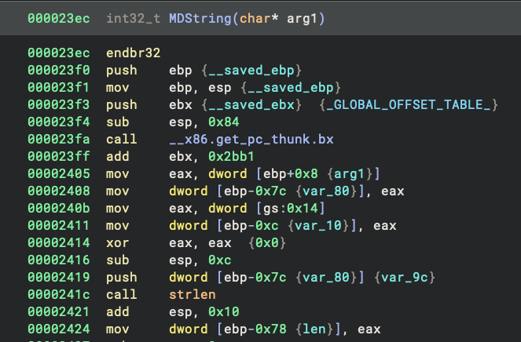
参数和局部变量

Slide 54
单选题
10分
在反汇编代码中，函数参数的地址，相对于EBP的偏移是一个正值还是负值?
A
正值
B
负值
提交

Slide 55
增强反汇编的相关功能

Slide 56
重命名
在Binary Ninja中可以对以下对象重命名：
函数
数据变量（C++全局变量）
函数变量（C++局部变量）
类型和类型成员
使用更有意义的名字代替工具自动生成的名称，例如sub_401000 重命名为ReverseBackdoorThread
重命名后，所有交叉引用的信息会自动更新

Slide 57
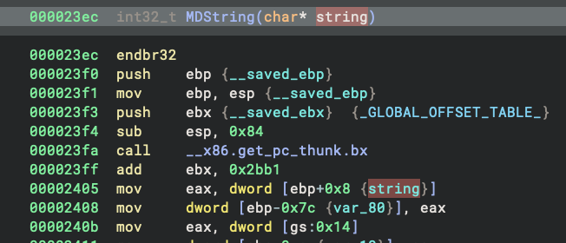
重命名
选中需要重命名的对象，按N键并输入新的名称即可
右图中对函数名和它的参数进行了重命名

Slide 58
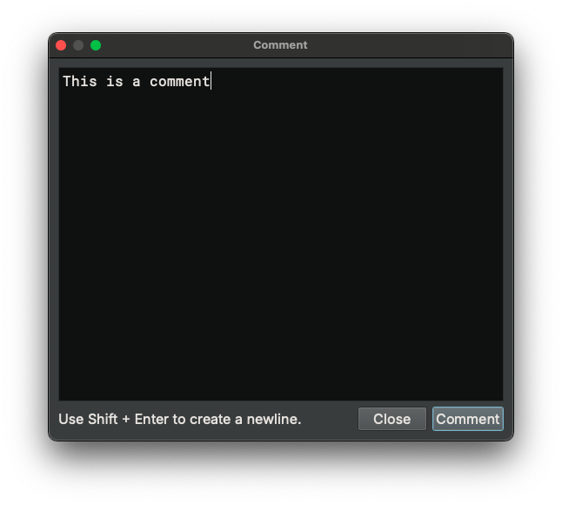
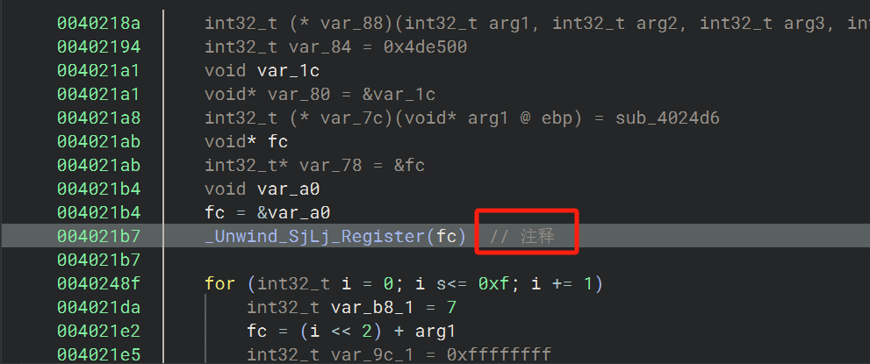
注释
与编写程序时类似，逆向工程过程中随时添加注释记录自己的进度是良好的习惯
按分号键，弹出的对话框中输入注释

Slide 59
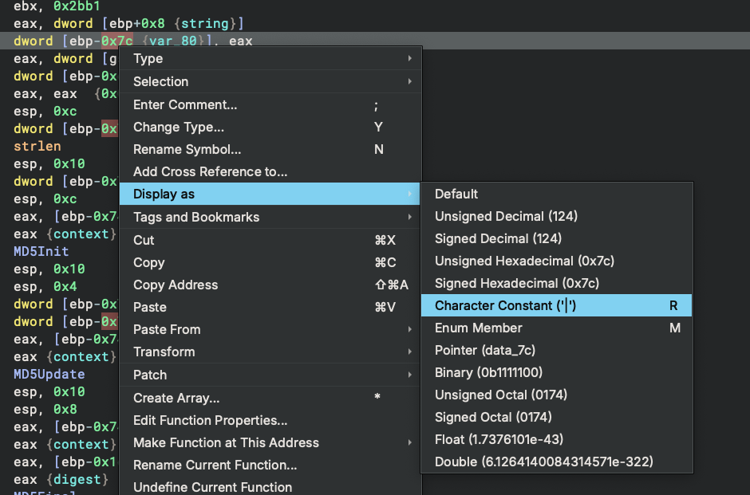
数字格式的转化
默认显示十六进制的数字
右键菜单中可以选择其它的数字格式

Slide 60
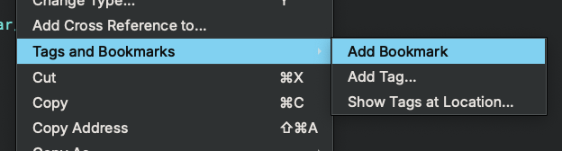
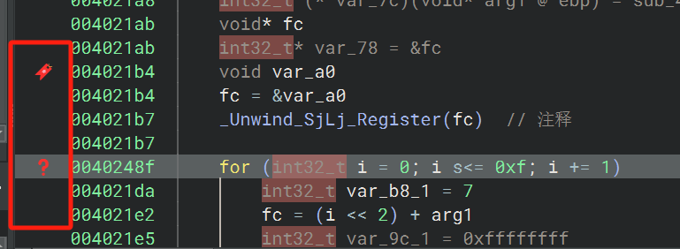
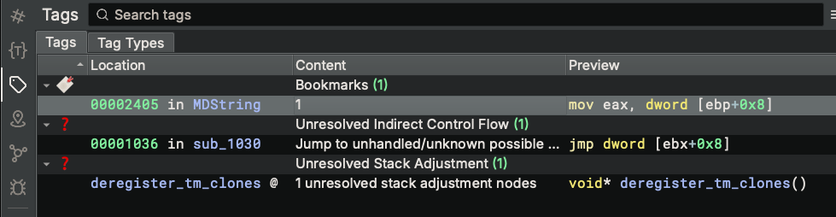
添加书签或者标签
添加书签或者标签有助于我们快速回到需要详细分析的代码
右键单击，Tags and Bookmarks→Add Bookmark 可以添加书签
点击Add Tag可以添加标签
标签的图标类型更加多样
添加的书签/标签可以在Tags窗口中查看

Slide 61
多选题
10分
Binary Ninja支持哪些数据格式的显示
A
十六进制
B
十进制
C
二进制
D
八进制
提交

Slide 62
本章知识点
逆向技术
Binary Ninja简介
Binary Ninja窗口
Binary Ninja操作
交叉引用
函数分析
增强反汇编的相关功能

Slide 63
汇编语言与逆向技术 第11章 静态逆向分析技术
王志、李旭昇、过辰锴、邓琮弋
zwang@nankai.edu.cn
南开大学 网络空间安全学院
2024-2025学年

